Slide 1

МК ДОУ ПОЧИНКОВСКИЙ ДЕТСКИЙ САД №8
«Особенности развития детей
от года до двух лет»
Консультация для родителей
Подготовил:
воспитатель
1группы раннего возраста
Рожкова Ю.В.
2023г

Slide 2
Ранний возраст (с 1года да 2 лет)— это особый и очень важный период в жизни ребенка. Это период развития фундаментальных жизненных функций. Ребёнок учится ходить, говорить, обращаться и взаимодействовать с разными предметами.
В этот непростой период очень важна внимательность и правильное воспитание, так как характер и функции головного мозга ребенка — это не только наследственный процесс, но и следствие взаимодействия с окружающей средой.
В первые два года жизни ребенка наблюдаются специфические особенности развития детей раннего возраста и весьма быстрый темп развития организма ребенка. Это единственный период, в котором можно увидеть, как в течение короткого времени у беспомощного и не имеющего никаких навыков человечка, образуются рефлексы, привычки, наиболее интенсивно развивается речь ребенка, осуществляется дальнейшее сенсорное развитие, развитие игровой деятельности, действия с предметами и движений, формируются навыки самостоятельности, не говоря уже о стремительном наборе веса и увеличении роста. Особенно важно в этот период объяснить ребенку, что для него может быть опасным, и, конечно же, желательно прятать все предметы, которые могут нанести ему вред, для того чтобы он мог свободно и безопасно перемещаться по пространству. Научите его общаться с другими людьми и конечно же не оставляйте ребенка одного без присмотра.

Slide 3
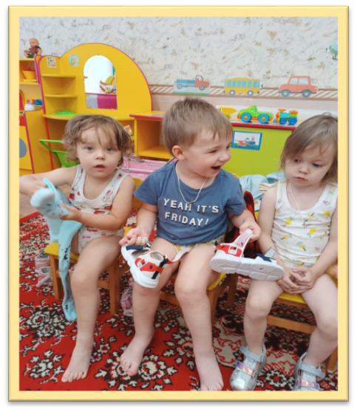
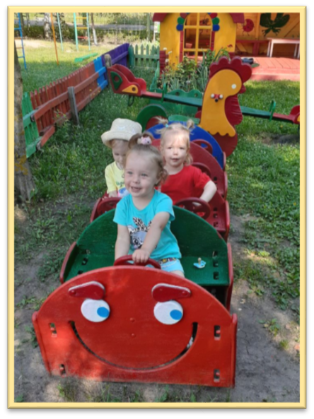
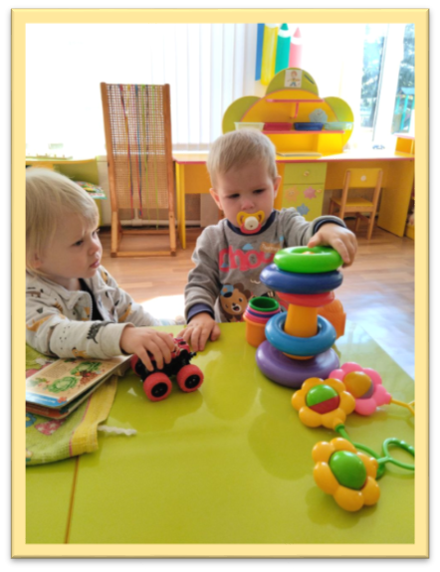
Особенности развития детей раннего возраста от года до двух лет
Ведущая потребность- в признании самостоятельности ребёнка.
Ведущая деятельность-предметная.
Ведущая функция-восприятие.

Slide 4
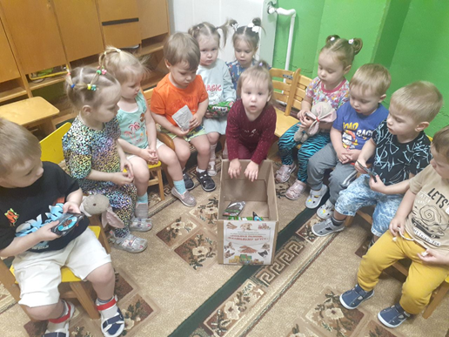
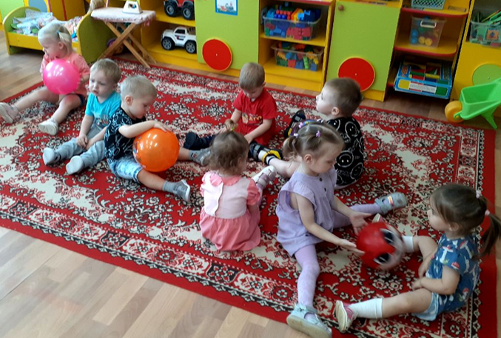
В промежутке от года до двух лет особенности развития детей раннего возраста заключаются в следующем: у ребенка начинают формироваться важные и сложные функции мозга, начинает формироваться его поведение и складываться характер.
Особенности психического развития:
1. Наглядно-действенное мышление- познание окружающего мира в процессе реальных предметных манипуляций. Очень важно поддержать саму мотивацию исследования и познание окружающего мира.

Slide 5
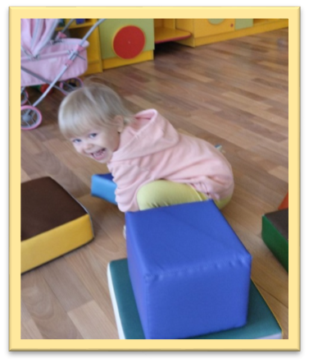

2. Сильные и нестабильные эмоции- в этот период ребёнок очень эмоционален, но эмоции
не постоянны. Его легко отвлечь и переключить с одного эмоционального состояния на другое.

Slide 6
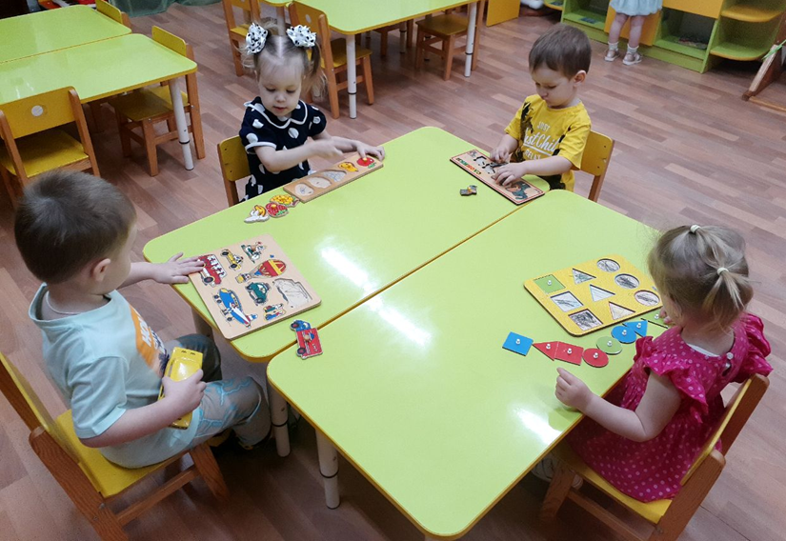
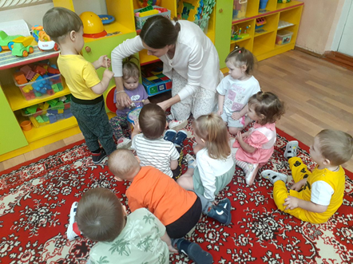
3. Нетерпимость к физическому дискомфорту- дети в этом возрасте уже способны
чувствовать физический дискомфорт. Причины дискомфорта могут быть разными: не выспался, холодно или жарко, что- то болит, что -то беспокоит (неудобная обувь, резинка на колготках тугая. Если ребёнок ощущает дискомфорт, то эффективность обучение его резко снижается. Поэтому обучение для малышей будет работать, только в том случае если ребёнок находится в комфортном психологическом состоянии и среде.

Slide 7
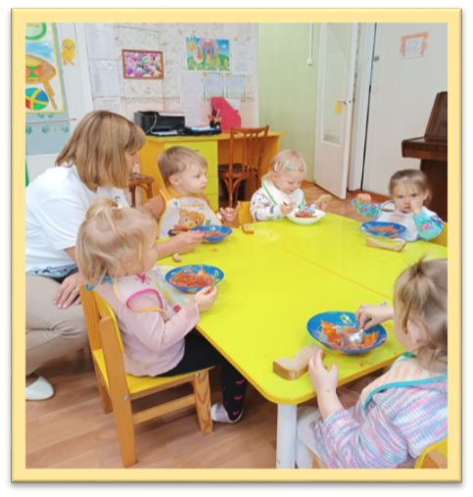
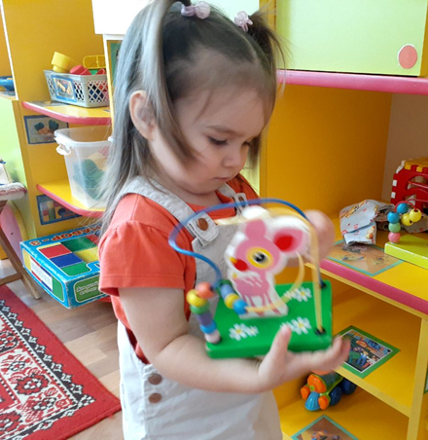
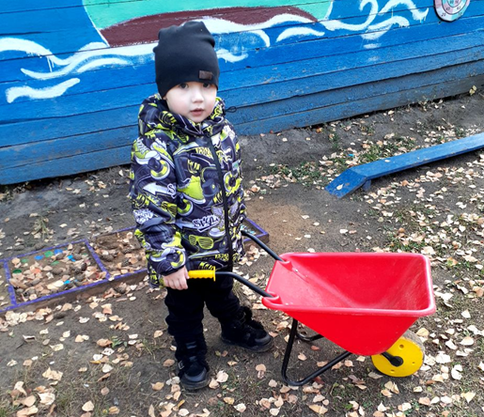
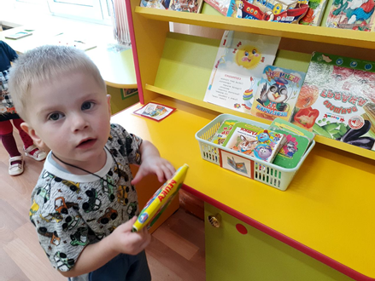
Что должен знать и уметь ребёнок
в возрасте от года до двух лет
-ходить самостоятельно;
-нести что-то в руках, тянуть или что-то толкать;
-поднимать ногу на ступеньку;
-строить из 2-4 кубиков пирамидку;
-самостоятельно кушать;
-частично раздеваться без помощи взрослых;
-«подражать» действиям взрослых (читать книгу, разговаривать по телефону;

Slide 8
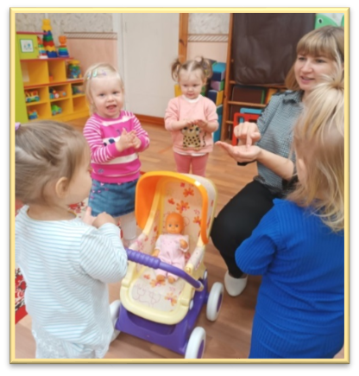
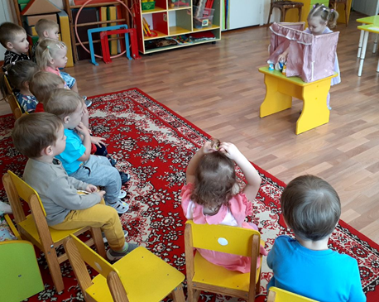
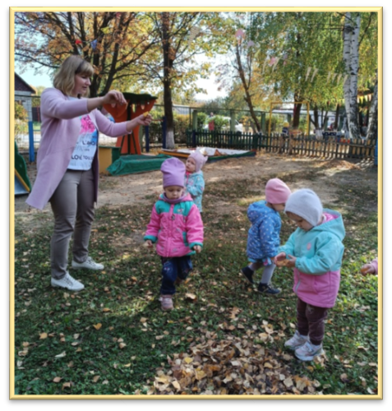
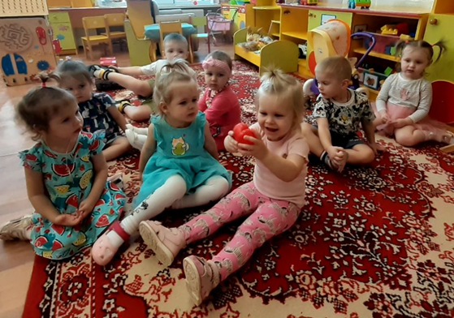
В речевом развитии дети учатся комбинировать слова, объединяя их в небольшие двух трёхсловные фразы.
Вторая половина второго года жизни ребенка характеризуется переходом к активной самостоятельной речи, направленной на управление поведением окружающих людей и
на овладение собственным поведением.
До 1,6-1,8 лет у ребенка развивается только понимание речи при еще весьма
незначительном приросте активного словаря.

Slide 9
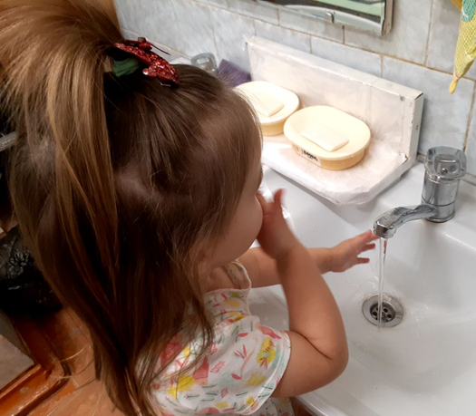
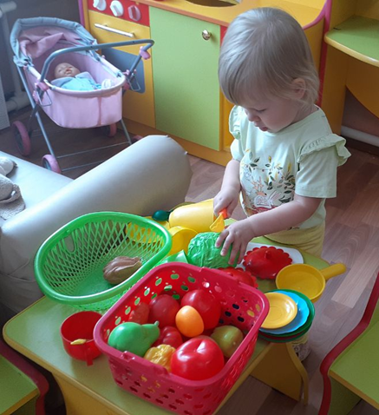
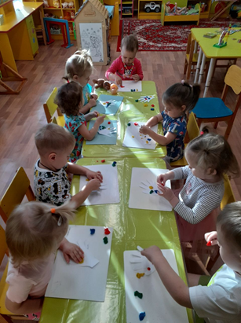
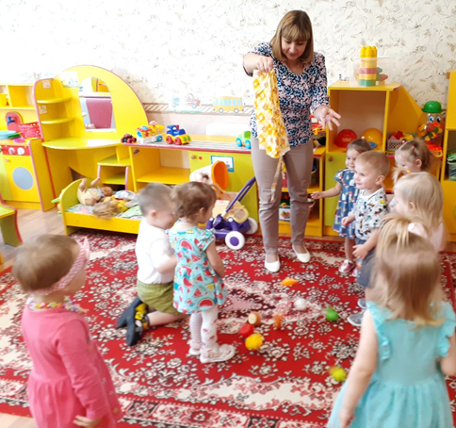
-Возрастает интерес к окружающему его миру.
-Ребенок все хочет узнать, потрогать, увидеть, услышать.
-Интересуется названиями предметов и явлений, часто задает взрослым вопрос: «Что это?».
-Понимает значения практически всех слов, относящихся к окружающим его предметам.
-Имеет четкое представление о назначении окружающих их предметов домашнего обихода и личной гигиены, правильно их используют.
-Воспроизводит действия взрослых с предметами, у него появляются предметные игры-подражания.
-Играет в элементарные логические и тематические игры.
-Способен составлять план действий на сравнительно небольшой промежуток времени.

Slide 10
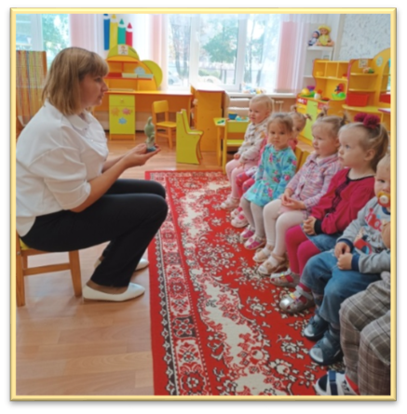
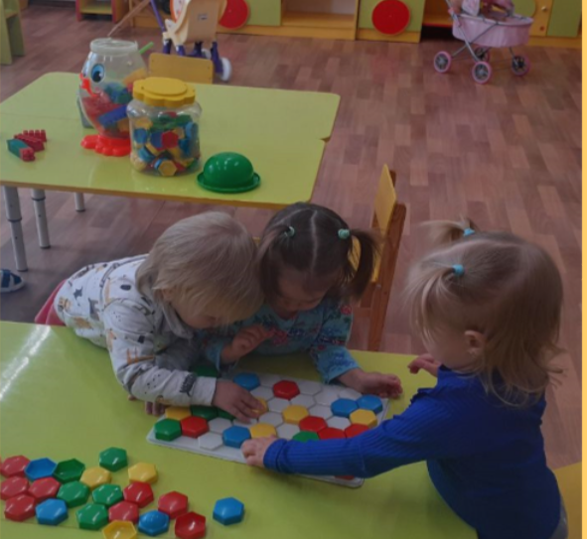
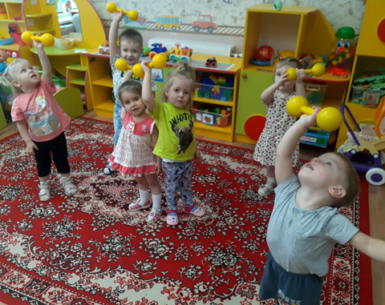
Главные цели взрослого в отношении ребенка раннего возраста:
• организовывать предметную деятельность;
• обеспечивать полноценное физическое, в том числе двигательное развитие;
• формировать речь.

Slide 11
Общие рекомендации:
1. Не следует ограничивать пространство, в котором находится ребенок, так как обычно дети, находящиеся в одном и том же пространстве постоянно, заметно отстают в развитии.
2. Соблюдайте режим, и будьте твердыми в требованиях дисциплины и правилах поведения, но не переусердствуйте, давайте ребенку понять, что он окружен заботой и вашей любовью.
3. Помните, что игры способствуют развитию ребенка, поэтому следует как можно чаще играть с ним, правильно подыскивая игру под его настроение, которая будет учитывать его индивидуальную специфику и общие особенности развития детей раннего возраста.
4. Когда малыш начнет приобретать социальные навыки, следует увеличить возможность общения со сверстниками.

